Slide 1



Slide 2
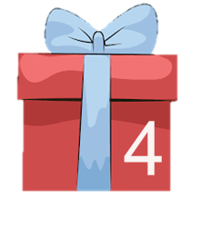
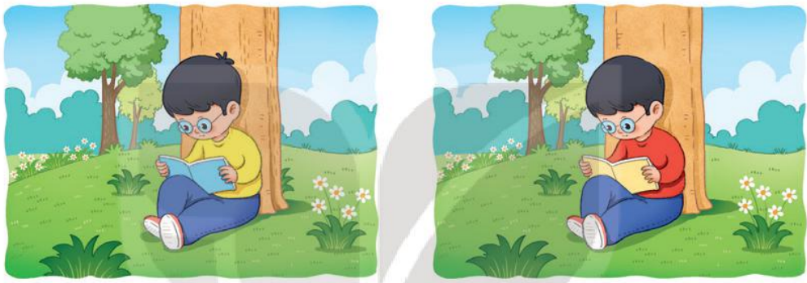
Trò chơi: Tiếp sức.
Tìm và viết nhanh 5 điểm khác nhau giữa 2 tranh.

Slide 3

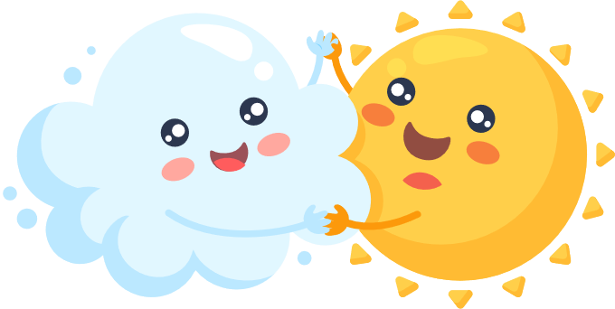


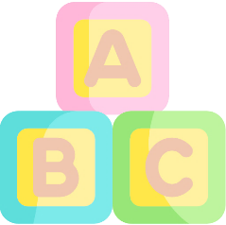


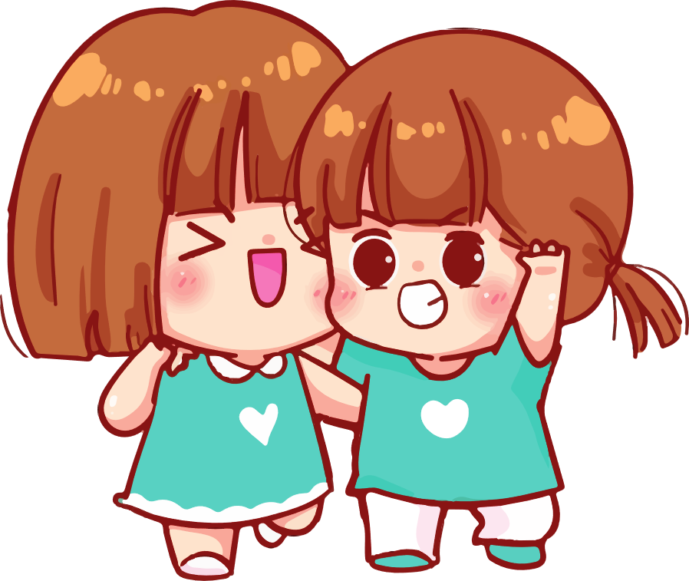

Thứ Ba ngày 29 tháng 8 năm 2023
Notes:
Thiết kế: Hương Thảo – Zalo 0972.115.126. Các nick khác đều là giả mạo, ăn cắp chất xám

Slide 5



Cách ngắt giọng câu dài
Hai anh em mặc đồng phục/ và đội mũ/ giống hệt nhau,/ bạn bè/ lại cổ vũ nhầm mất thôi.//
Các bạn cuống quýt/ gọi Khánh thay thế/ khi thấy Long nhăn nhó vì đau/ trong trận kéo co…//

Slide 6
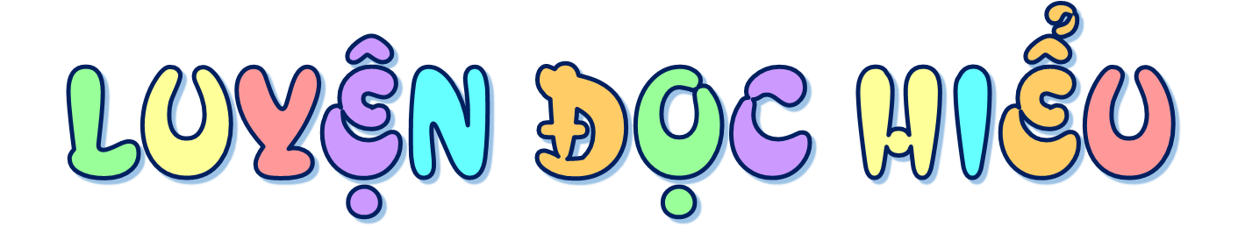

Slide 7

Hết giờ
Trò chơi: Ai nhanh ai đúng.
4
2
3
1
Theo em, vì sao Long không muốn giống anh của mình? Chọn câu trả lời dưới đây hoặc nêu ý kiến của em?
A. Vì Long không thích bị mọi người gọi nhầm.
B. Vì Long cảm thấy phiền hà khi giống người khác.
C. Vì Long muốn khẳng định vẻ riêng của mình.
5

Slide 8
Nội dung bài
Bài đọc giúp ta hiểu ra rằng: Mọi người có thể giống nhau về ngoại hình hoặc một đặc điểm nào đó, nhưng không ai giống ai hoàn toàn, bởi bản thân mỗi người là một thực thể duy nhất.

Slide 9




Slide 10
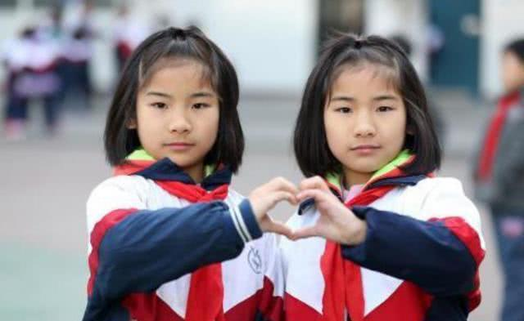
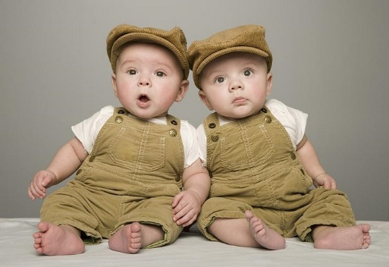

Slide 11





Slide 12


